Slide 1
Unidad de Gestión Administrativa y Logística
Informe de Gestión I Cuatrimestre 2021
Dirección de Recursos Humanos

Slide 2
Labor Sustantiva de UGAL
Gestionamos, innovamos y apoyamos los procesos administrativos y logísticos de la DRH; para incidir en el bienestar del talento humano y alcanzar los objetivos operacionales, estratégicos e institucionales, en el marco de nuestros valores.
Dirección de Recursos Humanos

Slide 3
Administración del Sistema de marcas Oficinas Centrales

Slide 4
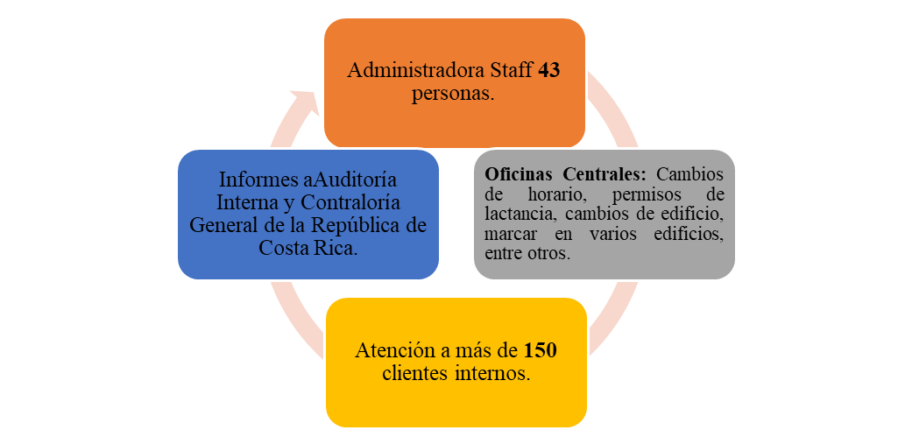
Procedimiento, Indicadores de Gestión y Resultados: Sistema de Marcas – Oficinas Centrales
Objetivo: Gestionar los trámites, controles y seguimientos necesarios del sistema de marcas, sobre aquellas tareas o solicitudes, que ingresan tanto a lo interno como a lo externo; mediante el cual se soliciten cambios o modificaciones de los usuarios en el sistema de marcas.
Resultados:
Comunicación fluida y atención virtual personalizada, según cada caso emitido por diferentes funcionarios, (aproximadamente más de 150 casos en Oficinas Centrales del MEP).
Administradora Staff DRH.
Informes AI y CGRCR.
Dirección de Recursos Humanos

Slide 5
Procedimiento, Indicadores de Gestión y Resultados: Sistema de Marcas – Oficinas Centrales
Objetivo: Gestionar los trámites, controles y seguimientos necesarios del sistema de marcas, sobre aquellas tareas o solicitudes, que ingresan tanto a lo interno como a lo externo; mediante el cual se soliciten cambios o modificaciones de los usuarios en el sistema de marcas.
Resultados:
Como parte de la modernización y debido a lo cambiante del entorno, se dio seguimiento a la Circular N° VM-A-DRH-06-033-2020 y VM-A-DRH-11-061-2020, generando un total de 68 cambios de horario, lo cual genera un total de 204 gestiones en el sistema. Aunado a los anteriores cambios, se realizaron aproximadamente un total de 18 cambios de horario, por periodo de lactancia (estos con cambios constantes cada 3 meses aproximadamente según certificado médico y oficios remitidos).
Dirección de Recursos Humanos

Slide 6
Procedimiento, Indicadores de Gestión y Resultados: Sistema de Marcas – Oficinas Centrales
A Mayo 2021, Circular N° VM-A-DRH-06-033-2020 y VM-A-DRH-11-061-2020:
Generando 68 cambios de horario, para un total de 204 gestiones en el sistema de marcas.
Dirección de Recursos Humanos

Slide 7
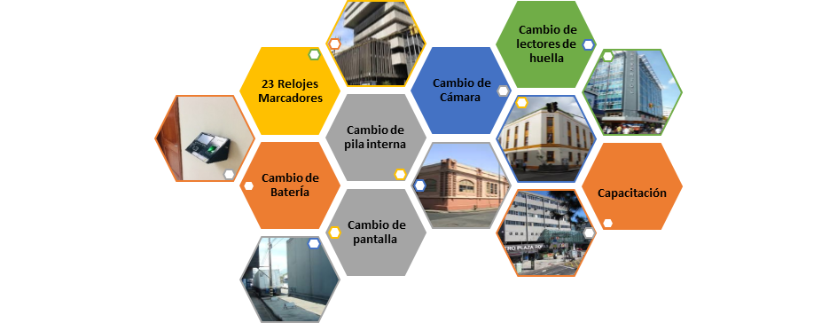
Procedimiento, Indicadores de Gestión y Resultados: Sistema de Marcas – Oficinas Centrales
Resultados: Se gestionan y solucionan incidencias relacionadas con el sistema actual de marcas.
A marzo 2021, se dio el acompañamiento virtual y presencial, sobre el mantenimiento preventivo y correctivo de los 23 relojes marcadores con la empresa adjudicada.
Dirección de Recursos Humanos

Slide 8
Procedimiento, Indicadores de Gestión y Resultados:
Sistema de Marcas – Oficinas Centrales
Resultados:
Inducciones sobre el sistema de marcas, a los administradores y asistentes, en Oficinas Centrales.
Dirección de Recursos Humanos

Slide 9
Principales obstáculos por superar
Mejorar la comunicación y apoyo por parte de instancias internas, para el desarrollo e implementación de objetivos en aras de poder homologar el sistema de marcas tanto a nivel de Oficinas Centrales como Direcciones Regionales de Educación.
Incremento de nuevas herramientas tecnológicas, que faciliten y automaticen las gestiones de la DRH. Así como, la compra o alquiler de equipo tecnológicos de punta (tabletas, softwares, equipo de cómputo, pizarras táctiles, entre otros); lo cual ayudará en cuanto al nuevo entorno en el cual nos desarrollamos y según se vive por el Covid 19.
Brindar un seguimiento oportuno a los administradores de marca, mediante inducciones de seguimiento en el año 2021; para la descentralización del sistema de marcas, en temas tales como: permisos de lactancia, cambios de departamento, cambios de edificio, cambios de perfiles, funcionarios inactivos, resolución de problemas con los relojes marcadores entre otros, en tiempos de pandemia Covid 19.
Dirección de Recursos Humanos

Slide 10
Administración del
Sistema de control interno
Dirección de Recursos Humanos

Slide 11
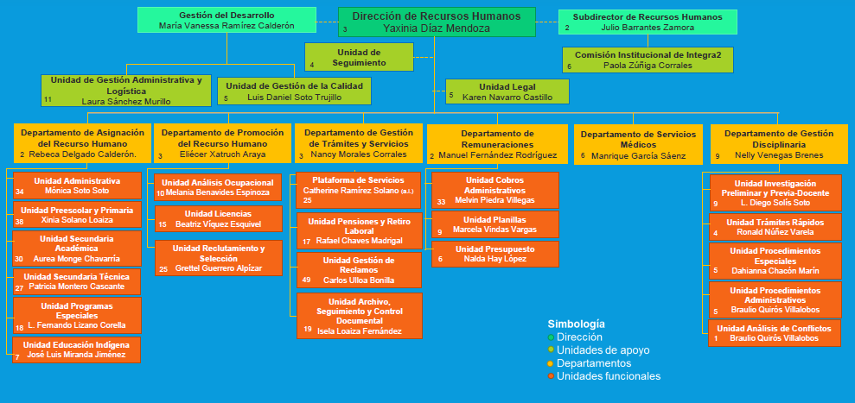
Labor sustantiva:
Administrar el sistema de control interno (SCI) de la Dirección de Recursos Humanos:
Dirección de Recursos Humanos

Slide 12
Objetivos y resultados
Objetivo: Implementar durante el año 2021 el Sistema de Control Interno de la DRH (SCI-DRH), mediante la ejecución de actividades que mejoren los resultados obtenidos en Autoevaluación del CI del año 2020; contribuyendo así, con el eje estratégico de la DRH: “Gestión efectiva de los recursos".
Actividades generales del cuatrimestre :
Consolidar la recopilación de los resultados de los objetivos del 4to cuatrimestre POA 2020 establecidos por las instancias de la DRH.
Consolidar la recopilación de los resultados de los objetivos del POA 2021 establecidos por las instancias de la DRH.
Revisar, corregir y consolidar la formulación de los objetivos para el POA 2022 establecidos por las instancias de la DRH.
Dar seguimiento trimestral al cumplimiento de las acciones de mejora detectadas en el ejercicio de autoevaluación 2020 aplicado a las instancias de la DRH.
Controlar trimestralmente (en coordinación con la Unidad de Gestión de la Calidad) el cumplimiento de las fechas para actualizar los manuales de procedimiento debidamente aprobados y divulgado.
Dirección de Recursos Humanos

Slide 13
Objetivos y resultados
Meta anual: 100% de avance en la ejecución de las actividades anuales de control interno en todas las instancias de la DRH.
Meta del 1er cuatrimestre: 25%
Indicador: Actividades generales completadas satisfactoriamente / total de actividades programadas para el periodo.
Resultado: 25% de avance (correspondiente al 100% programado para el 1er cuatrimestre).
Limitaciones, retrasos, modificaciones y obstáculos surgidos a la fecha con respecto este objetivo
Las contingencias producto de COVID-19 obligó en el año anterior la adopción de medios alternativos para continuar la coordinación entre los enlaces de control interno para las diversas tareas, asimismo incrementaron la carga de trabajo de los enlaces en sus respectivas dependencias. Durante el presente cuatrimestre se continúan aplicando ajustes en el proceso con la finalidad de facilitar el cumplimiento de el calendario anual de trabajo establecido para el presente año.
Lecciones aprendidas
El personal asignado por las jefaturas para ejecutar el rol de enlace de control interno cambia con regularidad, por lo que es necesario facilitar la indicción de nuevos colaboradores en la ejecución de dicho rol utilizando la herramienta TEAMS.
La herramienta TEAMS utilizada por los enlaces de control interno, permite archivar en un sitio común los documentos relacionados con la administración del sistema, efectuar revisiones en conjunto y contar con recursos adicionales para evacuar consultas mediante videollamadas o reuniones a distancia. Lo cual, es ideal en este momento que el personal se encuentra laborando mediante teletrabajo.
Dirección de Recursos Humanos

Slide 14
Conclusiones y recomendaciones sobre el logro del objetivo
Durante el presente cuatrimestre las actividades previstas fueron ejecutadas en tiempo y forma. El uso de Teams permite dar continuidad a las actividades a la vez que se cumple con las medidas de prevención en la trasmisión del COVID-19 indicadas en la CIRCULAR DM-0000-0013-03-2020 Lineamientos generales para el desarrollo de las labores en atención a la Directriz N°073-S-MTSS de 9 de marzo de 2020 en el Ministerio de Educación Pública, de fecha 10 de marzo de 2020.
Se recomienda fortalecer un mejor manejo de la herramienta TEAMS mediante la realización de inducciones o capacitaciones periódicas, para que sea utilizada por los enlaces de control interno de cada unidad para actualización y consulta, asimismo para facilitar la tarea revisión de los documentos utilizados por el SCI-DRH.
Dirección de Recursos Humanos

Slide 15
Procedimiento Auditoría Interna
Dirección de Recursos Humanos

Slide 16
Procedimiento Auditoría Interna
Seguimiento a los siguientes informes de Auditoría Interna
Informe 72-17
Informe 10-19 seguimientos al Informe 32-11
Informe 51-2020
Escuelas Municipales de Música.
informe de Tiempo Extraordinario
Informe 27-15 denominado “Aplicación del Decreto Ejecutivo 35865-MP
Informe 50-2020 de Colegios Deportivos de Limón y Grecia
Informe 40-17 Servicios Médicos
Informe 47-18
Control Interno
Informe 44-16
Zonaje
Informe 61-19 Escuela las Letras

Slide 17
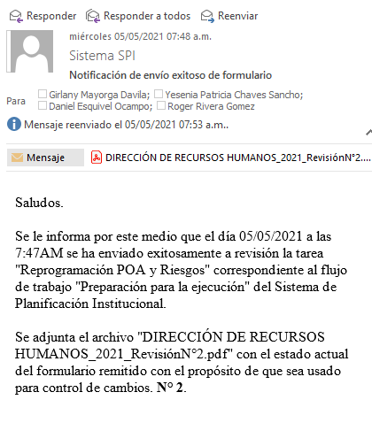
Proceso Plan Operativo Anual 2020
Cumplimiento de la Reprogramación del Plan Operativo Anual 2021
Para el I cuatrimestre del 2021, se presentó la actualización de la reprogramación del POA (objetivos, metas, indicadores, riesgos)
Toda esta documentación fue incorporada en el Sistema de Planificación Institucional.

Slide 18
Comisión de Teletrabajo
Con respecto a las gestiones de la Comisión de Teletrabajo, se ha logrado efectuar las siguientes gestiones:
Se elabora y se presenta para aprobación ante la Comisión el plan de Trabajo 2021 y la revisión de lo efectuado en el 2020.
Se efectúa la revisión a las observaciones emitidas al Reglamento de Teletrabajo por parte de la Dirección de Asuntos Jurídicos
Se presenta el I Informe de teletrabajo 2021, sobre porcentajes de funcionarios en la modalidad de teletrabajo
Se trabaja en el Informe de la AI / Programas de Equidad. Se remitió el oficio CT-003-2021 a la AI y se publica la circular CT-001-2021 para su cumplimiento
Se trabajó en el II Informe sobre estadísticas para medir la reducción en el pago de servicios públicos

Slide 19
Proyecto de reorganización de la DRH
Se actualizan en coordinación con los departamentos las funciones de los departamentos y unidades de la DRH.
Se efectúa la presentación de la propuesta ante el Departamento de Evaluación y Programación de la DPI.
Se realiza la presentación de la propuesta a la Directora de Recursos Humanos.
Se remite la propuesta al Viceministerio Administrativo y a la Dirección de Planificación Institucional.

Slide 20
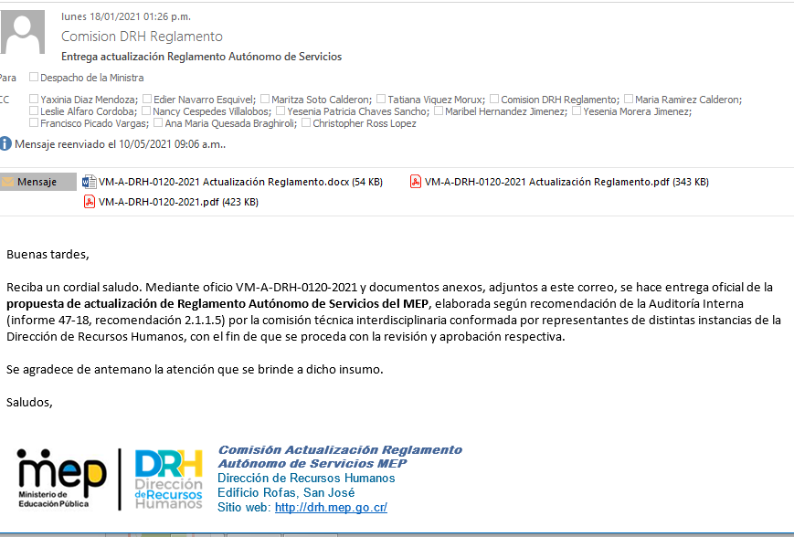
Reglamento Autónomo de Servicios del MEP
Mediante el oficio VM-A-DRH-0120-2021, se hace entrega oficial de la propuesta de actualización de Reglamento Autónomo de Servicios del MEP

Slide 21
Proyecto de Bienestar Integral
Revisión y actualización del plan de gestión del proyecto de Bienestar Integral
Revisión y actualizaciones al cuestionario de Salud Mental
Ejecución del Plan Piloto del Cuestionario de Salud mental

Slide 22
Principales obstáculos por superar
Obstáculos
Carga laboral
Mejor planificación en la organización laboral
Lentitud por parte de las instancias para la revisión y aprobación
Falta de recursos para la consecución y desarrollo de actividades.
Priorización de proyectos y procesos asignados
Exceso de reuniones
de proyectos ya elaborados.

Slide 23
Procedimiento de Capacitación de la Dirección de Recursos Humanos

Slide 24
Labor sustantiva: Capacitar al personal de Recursos Humanos, trimestralmente en competencias duras y blandas, según estudio Detención de Necesidades de Capacitación 2021.
Objetivos y resultados
Objetivo: Coordinar durante el año 2021, actividades de capacitación según las necesidades estratégicas detectadas, con el fin de fortalecer la gestión administrativa en el personal de la Dirección de Recursos Humanos; contribuyendo así con el eje estratégico de la DRH "Impulso al recurso humano de la DRH y al crecimiento organizacional“.

Slide 25
Resultados: Se realizó un estudio de detención de necesidades de capacitación, identificando las principales brechas a trabajar, en las áreas técnicas y habilidades blandas. Resultados: Se coordinó con el Instituto de Desarrollo Profesional la contratación de un talleres de capacitación para jefaturas. Resultados: Se llevaron a cabo 9 talleres que responden a las necesidades de capacitación que tiene la DRH. Resultados: Se generó para el personal docente una charla con tema de Neurociencia. .
Resultados alcanzados:

Slide 26
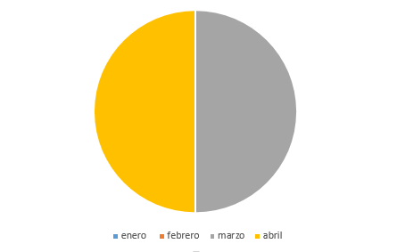
Indicadores y estadísticas de la gestión
Para el primer cuatrimestre se generaron 10 actividades de capacitación distribuida de entre enero y abril del presente año.
Dirección de Recursos Humanos

Slide 27
Principales obstáculos por superar
A raíz de la situación de salud y el panorama económico del país, el presupuesto aprobado para capacitaciones 2021 fue muy bajo.
El Impedimento de participar de capacitaciones presenciales a causa de las medidas restrictivas, implementadas por el ministerio de Salud a causa de la pandemia COVID19.
Dirección de Recursos Humanos

Slide 28
Proceso de Adquisición, Distribución y Control de Bienes y Servicios.
Dirección de Recursos Humanos

Slide 29
Contrataciones Realizadas
Compras Realizadas
Proyecto de Digitalización de Expedientes Laborales
Compras Tramitadas
Escáner o digitalizador de uso médico
Adquisición de cubiertas duragard
Adquisición de discos duros externos y otros
Compras Tramitadas
Libros Psicológicos
Adquisición de impresora de etiquetas
Adquisición de láminas de PVC para carnet.

Slide 30
Diversos trámites
Elaboración, revisión y trámite de cargas de contrato
Elaboración, revisión y trámite de solicitud de visado y acta de recepción definitiva de facturas
Solicitud de Caducos y análisis presupuestario
Análisis de garantías de cumplimiento
Traslados Presupuestarios
Elaboración de Anteproyecto 2022

Slide 31
Contrataciones continuas:
Se tramitaron las facturas presentadas por los proveedores, se realizaron las actas de recepción definitiva de cada servicio y se elaboran las cargas de contrato trimestralmente.
Sistema de administración de filas de espera ( Productive Business Solutions Costa Rica S.A.).
Sistema de Trazabilidad (Three Rivers Software, S.R.L.).
Sistema de Correspondencia Visión 2020 (Three Rivers Software, S.R.L.).
Publicación de leyes, reglamentos, decretos y ciertos actos administrativos (Junta Administrativa de la Imprenta Nacional).
Mantenimiento preventivo y correctivo de Solución de Lectores de Huella (BAYSHORE TECHNOLOGIES GZT COSTA RICA SOCIEDAD ANONIMA).
Manejo Profesional de Desechos S.A (MANEJO PROFESIONAL DE DESECHOS S.A.).

Slide 32
Objetivos y resultados
1.Objetivo: Presupuesto 2021.
Resultado: Se realizaron los recortes y modificaciones presupuestarias dada la situación de la pandemia, fondos disponibles, convenios marco y bienes y servicios.
2.Objetivo: POA 2022.
Resultado: Ingreso en el SPI del Anteproyecto 2022 de la DRH como justificaciones de trámites con las unidades, modificación del rubros, nuevo formato del límite presupuestario, coordinación con la DPI con los rubros modificados en el Ministerio de Hacienda.
3.Objetivo: Trámites de compras 2021
Resultado: Elaboración de documentos concursales como :solicitud del visto bueno del Despacho Administrativo, certificación Jefe del Programa Presupuestario, reuniones y asesoramiento en las diferentes contrataciones.
4.Objetivo: Asignación de bienes, devoluciones y traslados entre dependencias.
Resultado: Se realizaron documentos de asignación de activos a las personas que solicitaron bienes, se realizaron boletas de devoluciones de bienes, traslados entre dependencias y traslados por desuso.
5.Objetivo: Entrega y control de suministros
Resultado: Se realizaron entregas de diferentes tipos de suministros a las diferentes unidades y personas que solicitaban y se realizó el respectivo descuento de los mismos en los inventarios.
6.Objetivo: Publicaciones en la Gaceta y Boletín Judicial
Resultado: Se realiza la coordinación con funcionarios del Departamento de Gestión Disciplinaria, para autorizar en el Sistema de la Imprenta Nacional las mismas y su respectivo pago.

Slide 33
Principales obstáculos por superar
Falta de comunicación y se carece de una guía para ejecutar trámites en diversas Direcciones.
En diversos trámites la DRH debe esperar tiempos de respuestas muy prolongados o en numerosas ocasiones no dan respuesta de manera rápida y oportuna o simplemente ignoran las solicitudes, lo que complica nuestro proceder.
La DRH no cuenta con vehículo propio y es muy difícil coordinar con transportes y con el CAD la disponibilidad del vehículo para realizar los traslados por desuso y los traslados de suministros.
Dirección de Recursos Humanos

Slide 34
Proyecto “MiPerfil-MEP” DRH-MEP

Slide 35
Objetivo
Implementar un sistema de gestión de base de datos en línea, que permita tener actualizada la información general y curricular (Curriculum Vitae) de cada funcionario que conforma la planilla del Ministerio de Educación Pública.

Slide 36
Resultados
Se desarrolló un tablero de datos (Dashboard) que permite administrar de forma dinámica los datos brindados por todos los funcionarios del MEP y a su vez el sistema permite extraer información hacia la “Plataforma Saber” del Ministerio de Educación Pública.
El sistema se diseñó bajo las demandas de accesibilidad para aquellas personas en situación de discapacidad.
El sistema cuenta con la técnica Web Responsive Desing.
A la fecha el sistema está desarrollado a un 95%

Slide 37
Obstáculos por mejorar:
Limitaciones presupuestarias por parte del MEP.
Los requerimientos administrativos no se adaptaron al presupuesto donado por Microsoft, por lo tanto, algunas mejoras señalas de data, quedarán para una segunda etapa o según lo indiquen los altos jerarcas del Ministerio.
Carga laboral afecta la continuidad inmediata de las fases del proyecto, lo cual afecta el cumplimiento de plazos.

Slide 38
Sistema Trazabilidad. Módulo Correspondencia

Slide 39
Objetivo
Implementar un sistema informático que permita gestionar trazabilidad en la correspondencia de la DRH, así como trámites y servicios digitalizados.

Slide 40
Resultados
Socialización de necesidades con la empresa TRS sobre el sistema de Trazabilidad.
Proyección de Presupuesto 2022.
Análisis preliminar del sistema personalizado para la Unidad de Licencias del Departamento de Promoción del Recurso Humano y del Departamento de Gestión Disciplinaria, por cuanto manejan expedientes con datos sensibles.
Revisión y pruebas de la nueva versión entregada por TRS del “Módulo Correspondencia”.

Slide 41
Obstáculos por mejorar:
Limitaciones presupuestarias por parte del MEP.
Carga laboral afecta la continuidad inmediata de las fases del proyecto, lo cual afecta el cumplimiento de plazos.

